Slide 1
Codo a Codo inicial

Slide 2
Les damos la bienvenida
.

Slide 3

Write Once, Run Anywhere
(Escríbelo una vez, ejecútalo en cualquier lugar)

Slide 4

Estructura de un programa Java
Un programa describe cómo un ordenador debe interpretar las órdenes del programador para que ejecute y realice las instrucciones dadas tal como están escritas.
Un programador utiliza los elementos que ofrece un lenguaje de programación para diseñar programas que resuelvan problemas concretos o realicen acciones bien definidas.

Slide 5
El siguiente programa Java muestra un mensaje en la consola con el texto
“Hola Mundo”.
/*
* CaC Inicial
* Hacer un pseudocódigo que imprima "Hola mundo"
* @author: comision
*/
public class HolaMundo {
public static void main (String[] args) {
System.out.println("Hola Mundo");
}
}

Slide 6
Estructura de un programa Java
En este programa se pueden identificar los siguientes elementos del lenguaje Java:
comentarios,
definiciones de clase,
definiciones de método,
sentencias.

Slide 7
Comentario
El programa comienza con un comentario.
El delimitador de inicio de un comentario es /* y el delimitador de fin de comentario es */.
Los comentarios son ignorados por el compilador y solo son útiles para el programador.
Los comentarios ayudan a explicar aspectos relevantes de un programa y lo hacen más legible.
En un comentario se puede escribir todo lo que se desee, el texto puede ser de una o más líneas.

Slide 8
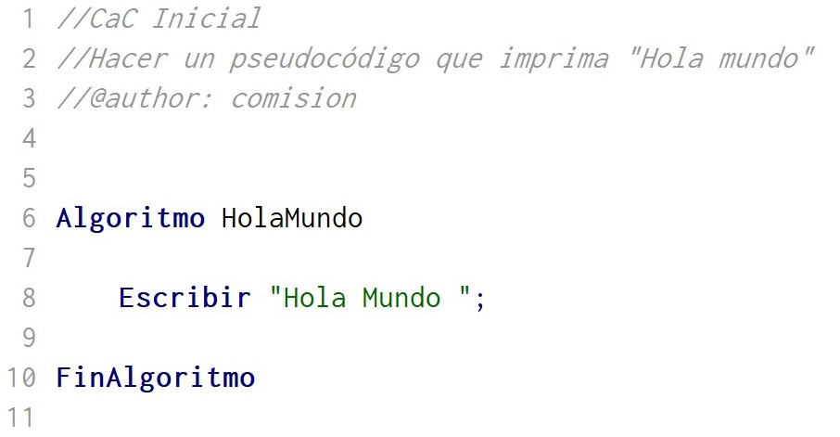

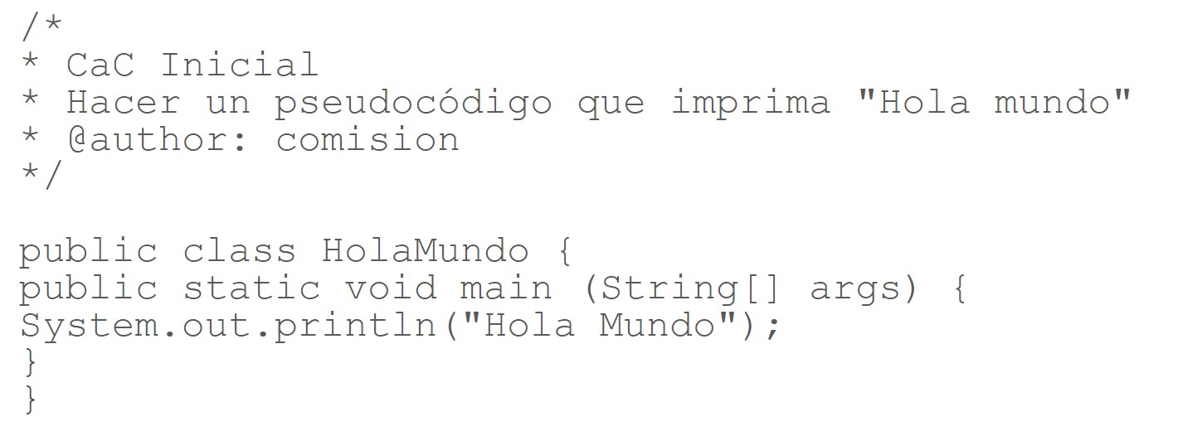
De PseInt a Java

Slide 9
Tipos de comentarios
En un programa Java hay tres tipos de comentarios.
Comentario de bloque. Empieza por /* y termina por */. El compilador ignora todo el texto contenido dentro del comentario.
Comentario de documentación. Empieza por /** y termina por */. Java dispone de la herramienta javadoc para documentar automáticamente los programas. En un comentario de documentación normalmente se indica el autor y la versión del software.
Comentario de línea. Empieza con //. El comentario comienza con estos caracteres y termina al final de la línea.

Slide 10
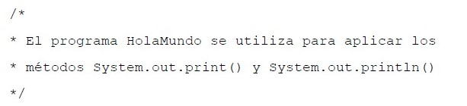
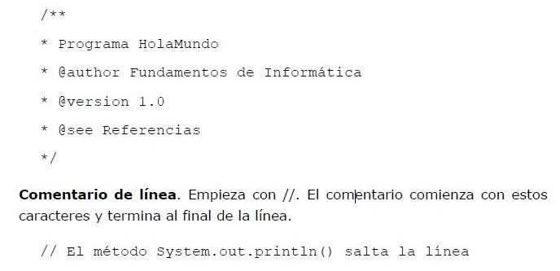
Ejemplos de comentarios
Comentario de bloque
Comentario de documentación
Comentario de línea

Slide 11
Definición de clase
La primera línea del programa, después del primer comentario.
El ejemplo define una clase que se llama HolaMundo.
La definición de la clase comienza con llave { y termina con llave }.
El nombre de la clase lo define el programador.

Slide 12
De PseInt a Java

Slide 13
Definición del método
Va luego de la definición de clase.
Se lo define como método main().
Todos los programas Java deben incluir un método main().
Este método indica las sentencias a realizar cuando se ejecuta un programa.
Un método es una secuencia de sentencias ejecutables.
Las sentencias de un método quedan delimitadas por llaves { } que indican el inicio y el fin del método, respectivamente.

Slide 14
De PseInt a Java

Slide 15
Sentencia
Dentro del método main(), en el ejemplo, se incluye una sentencia para mostrar un texto por la consola.
Todas las sentencias de un programa Java deben terminar con el símbolo punto y coma.
Este símbolo indica al compilador que ha finalizado una sentencia.

Slide 16
De PseInt a Java

Slide 17

Compilación
Una vez que el programa se ha editado, es necesario compilarlo y ejecutarlo para comprobar si es correcto.
Al finalizar el proceso de compilación, el compilador indica si hay errores en el código Java, dónde se encuentran y el tipo de error que ha detectado: léxico, sintáctico o semántico.

Slide 18
Variables

Slide 19
Variables y valores en Java
Un programa Java utiliza variables para almacenar valores, realizar cálculos, modificar los valores almacenados, mostrarlos por consola, almacenarlos en disco, enviarlos por la red, etc.
Una variable almacena un valor único.
Una variable en Java se define por un nombre, un tipo y el rango de valores que puede almacenar.

Slide 20
Nombre, tipo y el rango de variables.
El nombre de una variable permite hacer referencia a ella.
Java es case sensitive, es decir, diferencia entre mayúsculas y minúsculas y además recordemos las reglas de aplicación a identificadores.
El tipo indica el formato de valores que puede almacenar la variable: cadenas de caracteres, lógicos, números enteros, reales o tipos de datos complejos.
El rango indica los valores que puede tomar la variable.

Slide 21
Identificadores
(Nombre de las variables)

Slide 22
Identificadores
El programador tiene libertad para elegir el nombre de las variables, los métodos y de otros elementos de un programa.
Las reglas son estrictas.
Todo identificador debe empezar con una letra que puede estar seguida de más letras o dígitos.
Java es case sensitive, es decir, diferencia entre mayúsculas y minúsculas.
Es conveniente utilizar nombres apropiados para las variables. El nombre de una variable debe indicar para qué sirve. El nombre de una variable debe explicarse por sí mismo para mejorar la legibilidad del programa.

Slide 23
Normas básicas de los indentificadores
Los nombres de variables y métodos empiezan con minúsculas.
Para nombre compuesto utilizamos camel case.
Por ejemplo, calcularSueldo, setNombre o getNombre .
Los nombres de clases empiezan siempre con mayúsculas.
En los nombres compuestos, cada palabra comienza con mayúscula y no se debe utilizar el guión bajo para separar las palabras.
Por ejemplo, HolaMundo, PerimetroCircunferencia, Alumno o Profesor.
Los nombres de constantes se escriben en mayúsculas.
Para nombres compuestos se utiliza el guión bajo para separar las palabras.
Por ejemplo, PI, MINIMO, MAXIMO o TOTAL_ELEMENTOS

Slide 24
Primitivas y literales
(Glosario de términos comunes)

Slide 25
Tipos primitivos
Los tipo primitivos permiten representar valores básicos. Estos tipos se clasifican en números enteros, números reales, caracteres y valores booleanos.
Las variables en Java pueden ser de un tipo primitivo de datos o una referencia a objetos.
Literales
Se denomina literal a la manera en que se escriben los valores para cada uno de los tipos primitivos.

Slide 26
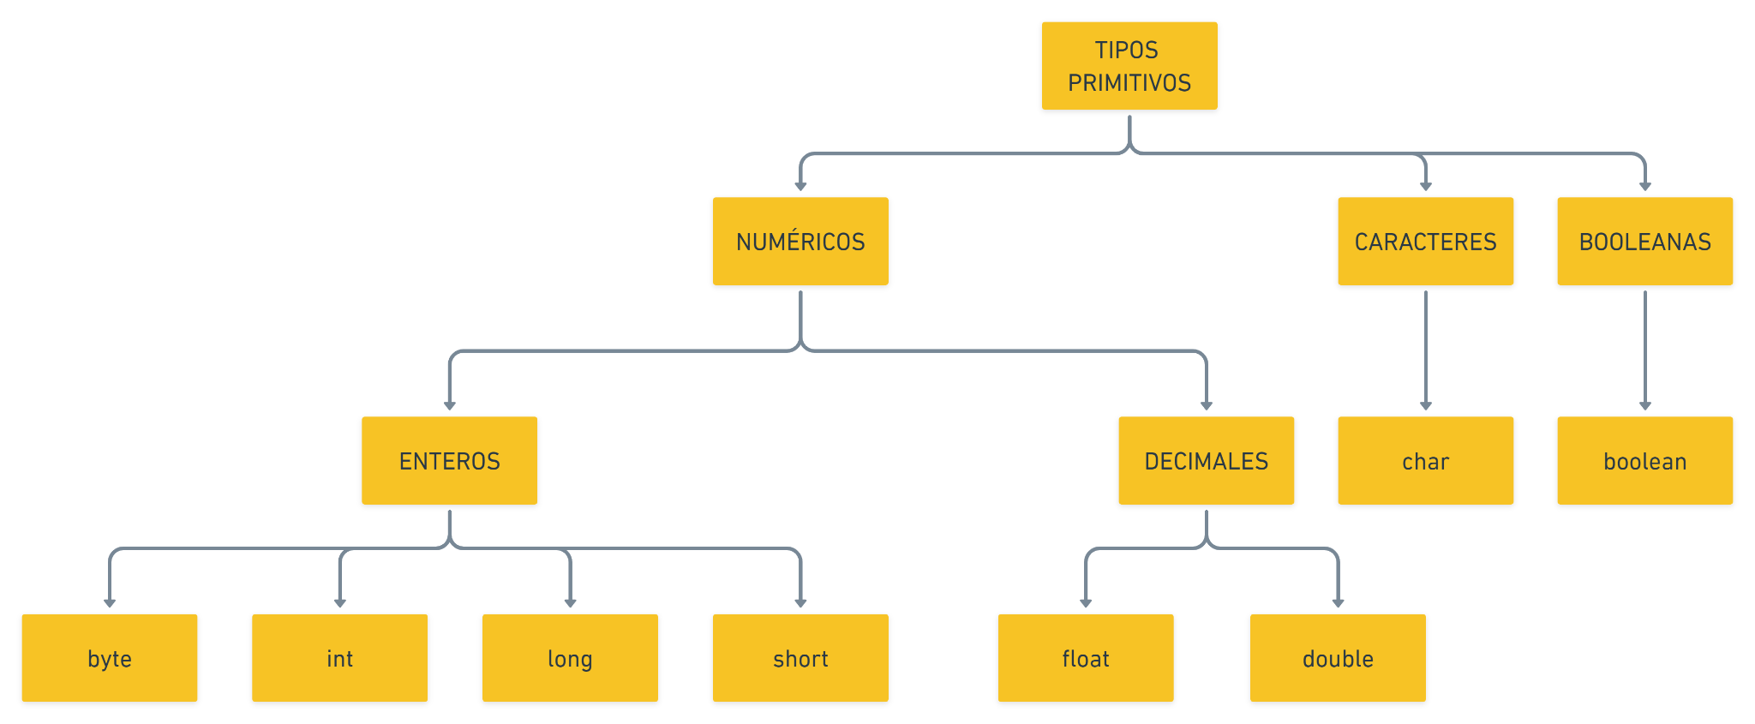
Esquema de tipos primitivos

Slide 27
Tabla de tipo numéricos primitivos
TIPO | DESCRIPCIÓN | VALOR MÍNIMO Y MÁXIMO
byte | Entero con signo | -128 a 127
short | Entero con signo | -32768 a 32767
int | Entero con signo | -2147483648 a 2147483647
long | Entero con signo | -922117036854775808 a +922117036854775807
float | Real de precisión simple | ±3.40282347e+38F a ±1.40239846e-45F
double | Real de precisión doble | ±1.7976931348623157e+309 a ±4.94065645841246544e-324
char | Caracteres Unicode | \u0000 a \uFFFF
boolean | Valores lógicos | true, false

Slide 28
Números enteros
Representan números enteros positivo y negativo con distintos rangos de valores desde cientos a trillones.
En Java los tipos enteros son byte, int, short y long.
Primero se escribe el tipo luego el identificador.
//Declaración de variables enteros
<tipo> <identificador>;
short entero2;
int entero3;
long entero4;

Slide 29
Números reales
Existen dos tipos de número reales en Java float y double.
La diferencia entre ambos está en la cantidad de decimales y sus rangos de valores.
//Declaración de una variable tipo float y double
float miReal;
double miReal2

Slide 30
Caracteres
El tipo char permite representar cualquier carácter Unicode, estos contienen todos los caracteres de la lengua castellana.
//Declaración de una variable tipo char
char respuesta;

Slide 31
Booleano
Se utiliza para representar los valores lógicos verdadero y falso.
Solo tiene dos valores true y false.
//Declaración de una variable tipo booleana
boolean evaluacion;

Slide 32
Inicialización de las variables.
Una vez declarada una variable, se puede utilizar en cualquier parte del programa referenciándola por su nombre.
Para almacenar un valor en una variable se utiliza el operador de asignación y a continuación se indica el valor.

Slide 33
Inicialización de variables numéricas
//Inicialización de variables
miByte = -128; // valor extremo inferior hasta aca llegamos con byte
miByte2 = 127; // valor extremo superior hasta aca llegamos con byte
miShort = -32768;
miShort2 = 32767;
miInt = -2000000000;
miInt2 = 3000000000; //evaluaremos que ocurre
miLong = 922_117_036_854_775_808;
miReal = 2.56F;
miReal2 = 2.56;

Slide 34
Inicialización de variables numéricas
//Inicialización de variables del tipo caracter
respuesta = 'S';
//Inicialización de variables del tipo booleano
evaluacion = true;

Slide 35
Desafío I
Inicializar un programa java con nombre de clase MiPrimerProgramaJava.
Declarar cada tipo de variable aprendida.
Imprimir su valor por consola

Slide 36
Estructuras de selección
Estructura if:
// Una sentencia if tiene la siguiente sintaxis:
if (condicion) {
bloque-de-sentencias
}

Slide 37
Estructuras de selección
Estructura if else
// Una sentencia if-else tiene la siguiente sintaxis:
if (condicion) {
bloque-de-sentencias-if
}
else {
bloque-de-sentencias-else
}

Slide 38
Estructuras de selección
Estructura if else if
// Una sentencia if-else-if tiene la siguiente sintaxis:
if (condicion-1) {
bloque-de-sentencias-condicion-1
} else if (condicion-2) {
bloque-de-sentencias-condicion-2
} else {
bloque-de-sentencias-else
}

Slide 39
Desafío II
Para mostrar la calificación de un alumno, es necesario evaluar las condiciones que se indican en la siguiente tabla.
Calificación | Mostrar por consola
10 | Matrícula de Honor
9 | Sobresaliente
7,8 | Notable
6 | Bien
5 | Aprobado
0,1,2,3,4 | Suspenso

Slide 40


Herramientas que utilizamos en clases
IDE IntelliJ o VSCode+plugins

Slide 41
Recordá:
Revisar la Cartelera de Novedades.
Hacer tus consultas en el Foro.
Realizá los ejercicios obligatorios.
Todo en el Aula Virtual.

